Slide 1
СБЕРЕГАЯ ЖИЗНИ
Их истории здравоохранения
Югры

Slide 2
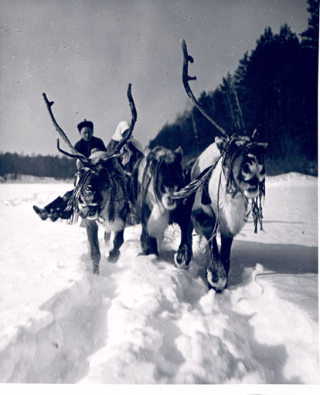
Я листаю страницы бесценных архивов,
И забытых героев звучат имена.
Где невзгоды не в счет, а работа с надрывом,
И добру с милосердием большая цена.
Доктора, доктора, в пожелтевших страницах
Керосиновой лампы спасительный свет.
Как спешили на помощь к больному пробиться,
На оленьих упряжках встречая рассвет.
Л.Ф. Струсь

Slide 3
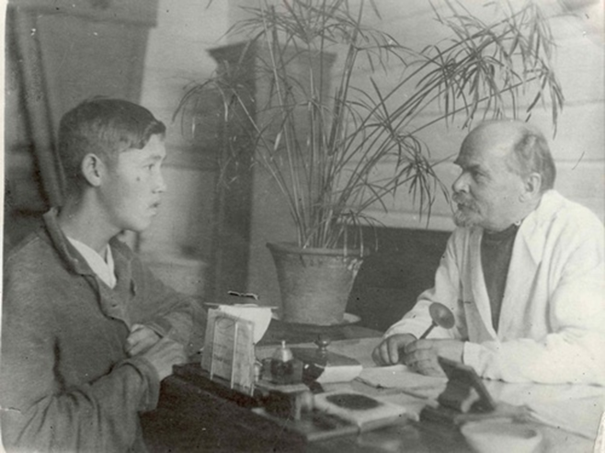
Справа главный врач Самаровской районной больницы, заведующий отделом здравоохранения при культурно-социальном отделе Остяко-Вогульского национального округа, главный врач туберкулезного диспансера Потанин Николай Александрович – первопроходец организации здравоохранения в округе, один из первых врачей округа, заслуженный врач РСФСР, организатор экспедиций по обследованию коренных малочисленных народов Севера.
Местные жители, за его сходство с В.И. Лениным, называли его «Большой Николай».
Работал в Остяко-Вогульском (Ханты-Мансийском) национальном округе с 1930 по 1945 годы. [п. Остяко-Вогульск. 1930-е годы].

Slide 4
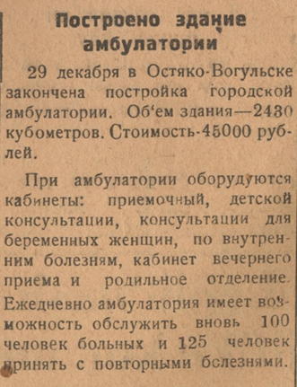
Заметка в газете «Ханты-Манси шоп» (Остяко-Вогульская правда) № 3 от 5 января 1934 года о строительстве в п. Остяко-Вогульске здания амбулатории.
КУ «Государственный архив Югры». Фонд 32. Опись 1. Дело 2.

Slide 5
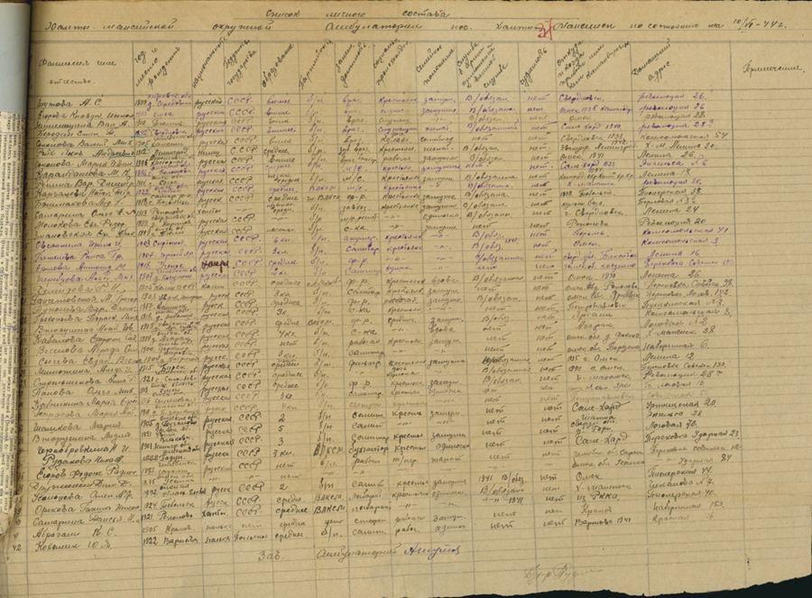
Список личного состава окружной амбулатории п. Ханты-Мансийск по состоянию на 10.06.1944 г. КУ «Государственный архив Югры». Фонд 8. Опись 1. Дело 87. Лист 37.

Slide 6
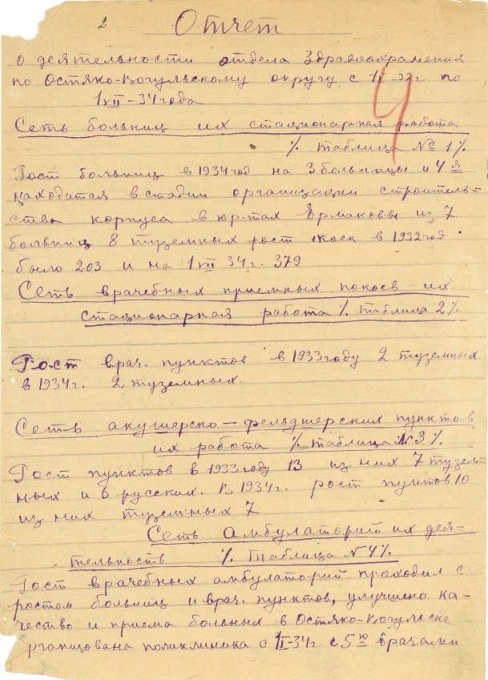
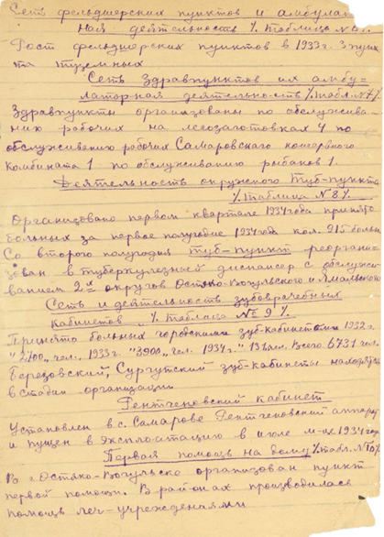
Отчет о деятельности отдела здравоохранения по Остяко-Вогульскому округу с 1 января 1932 года по 1 июля 1934 года.
КУ «Государственный архив Югры». Фонд 8. Опись 1. Дело 24. Листы 4-4об.

Slide 7
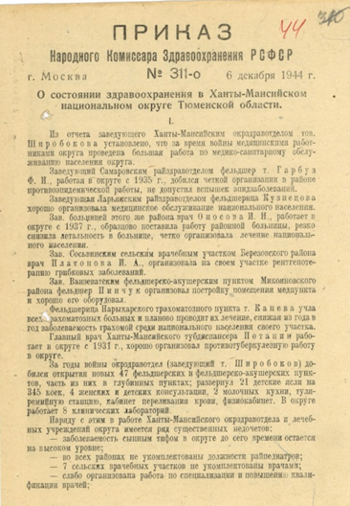
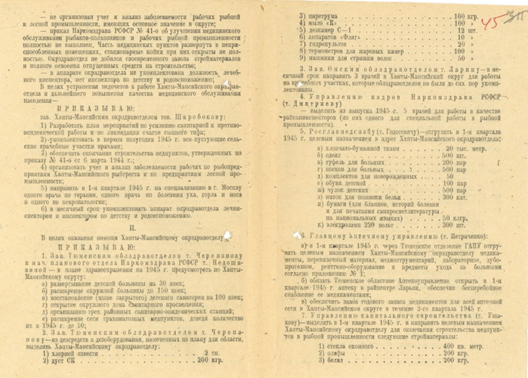
Приказ Народного Комиссара Здравоохранения РСФСР № 311-о от 6 декабря 1944 г.
«О состоянии здравоохранения в Ханты-Мансийском национальном округе Тюменской области».
КУ «Государственный архив Югры». Фонд 8. Опись 1. Дело 90. Листы 44-45об.

Slide 8
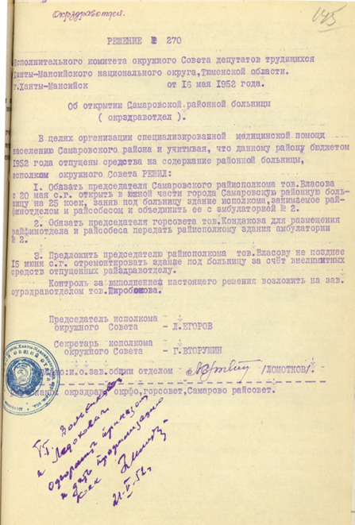
Решение № 270 исполнительного комитета окружного Совета депутатов трудящихся Ханты-Мансийского национального округа от 16 мая 1952 года «Об открытии Самаровской районной больницы».
КУ «Государственный архив Югры». Фонд 8. Опись 1. Дело 146. Лист 145.

Slide 9
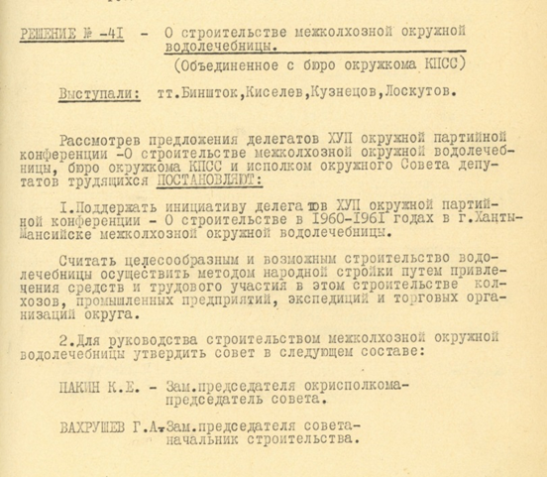
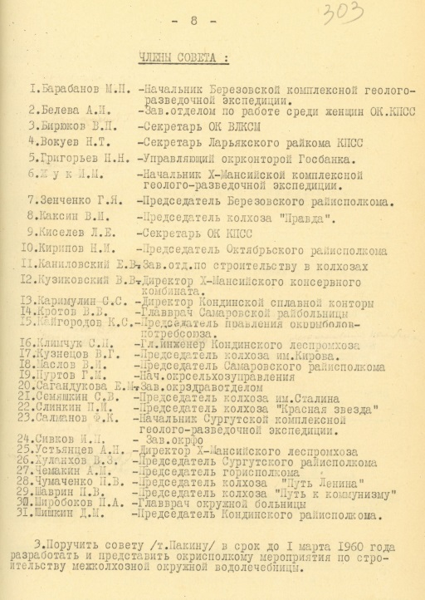
Решение № 41 XVII окружной партийной конференции о строительстве в 1960-1961 годах в г. Ханты-Мансийске межколхозной окружной водолечебницы.
КУ «Государственный архив Югры». Фонд 1. Опись 1. Дело 708. Листы 302-303.

Slide 10
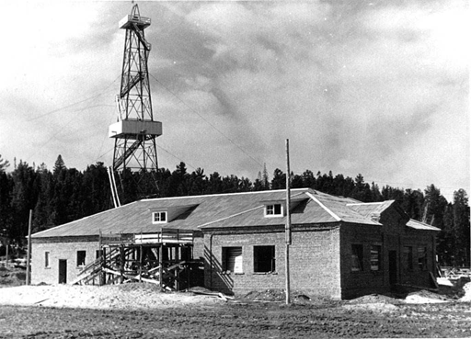
Здание строящейся водолечебницы Ханты-Мансийской окружной больницы.
г. Ханты-Мансийск. 1960 год.
КУ «Государственный архив Югры». Фотофонд. Опись 4. Дело 38. Лист 27.

Slide 11

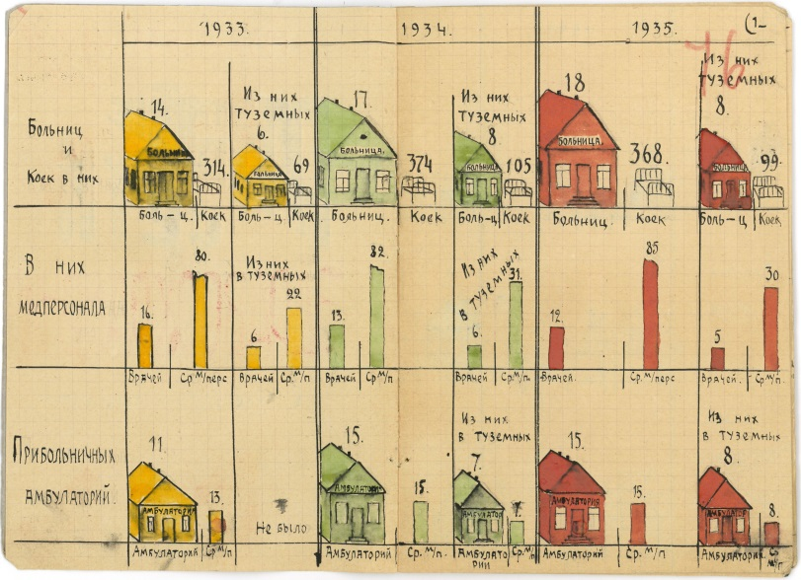

Slide 12
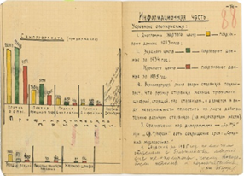
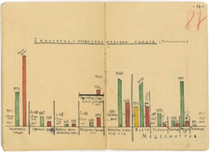

Slide 13
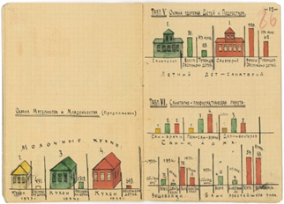
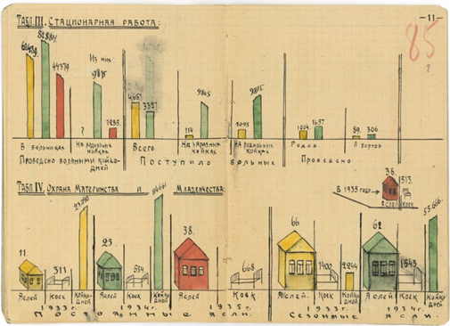

Slide 14
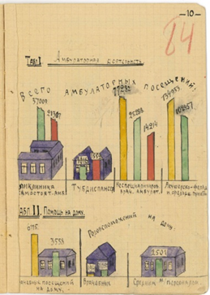

Slide 15


Slide 16
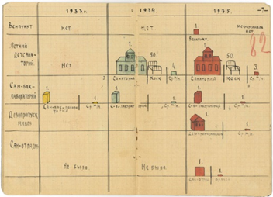
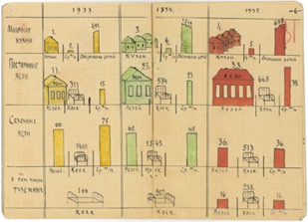

Slide 17
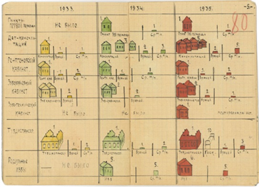
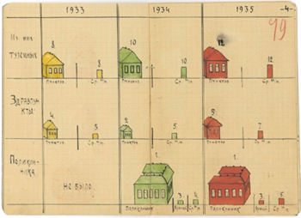

Slide 18
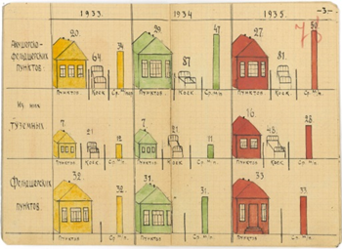
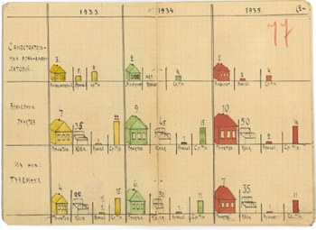

Slide 19
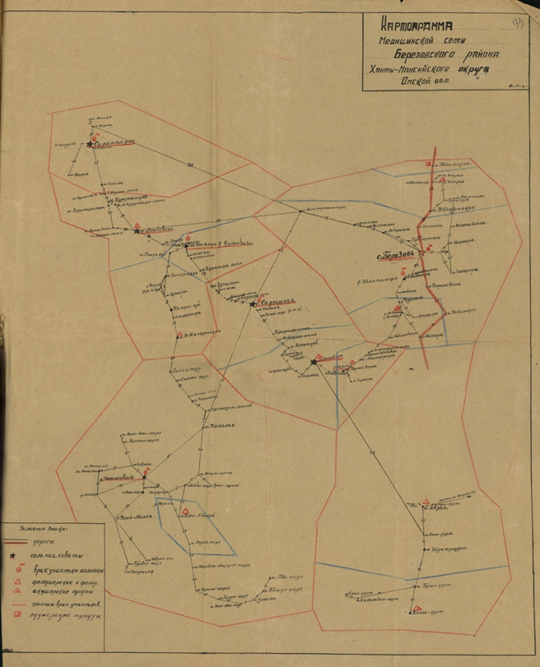
Картограмма медицинской сети Березовского района. Составлена в [1940-1944] годах.
КУ «Государственный архив Югры» Фонд 8. Опись 1. Дело 45. Лист 93.

Slide 20
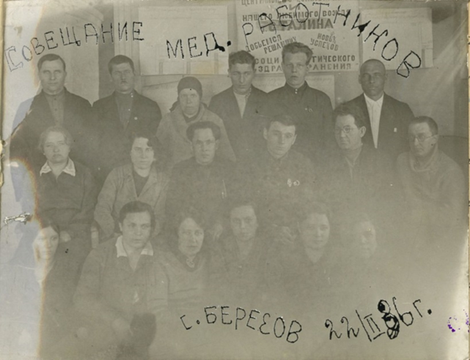
Участники совещания медицинских работников. п. Березово. 22.02.1936 г.
КУ «Государственный архив Югры». Фонд 8. Опись 1.
Дело 35. Лист 35

Slide 21
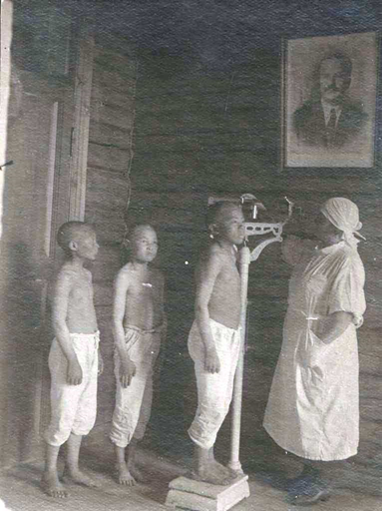
Медицинская сестра Каминская во время медосмотра учащихся Сартыньинской школы-интерната. п. Сартынья Березовского района. [1937 год].
КУ «Государственный архив Югры». Фонд 415. Опись 1. Дело 71. Лист 1.

Slide 22
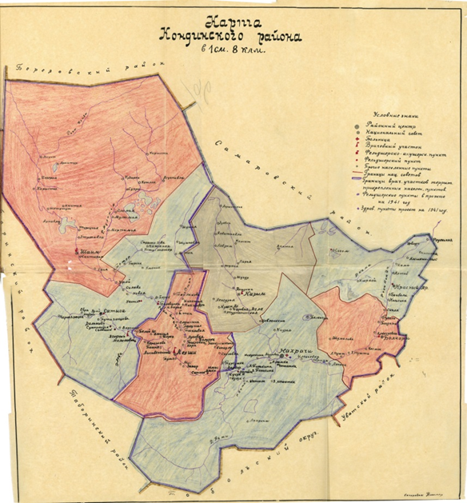
Картограмма медицинской сети Кондинского района.
Составлена в [1940-1944] годах.
КУ «Государственный архив Югры»
Фонд 8. Опись 1. Дело 45. Лист 96.

Slide 23
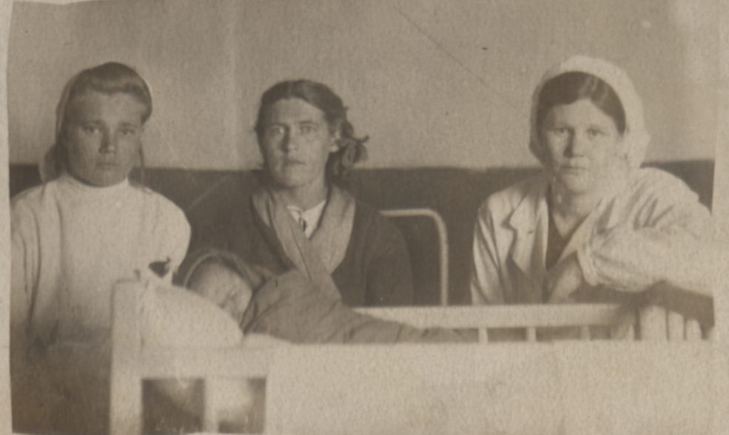
Медицинский персонал Ягодинской больницы фельдшер В.А. Сидорова, медсестра М.А. Сургутскова с родильницей М. Гришкиной сидят у детской кроватки с новорожденным ребенком. 1952 год.
Архивный отдел администрации Кондинского района. Фонд 109. Опись 2. Дело 1361.

Slide 24
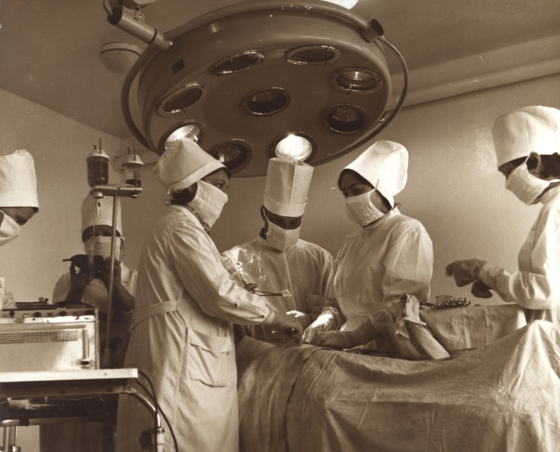
Ю.И. Митрошин - хирург Куминской участковой больницы Кондинского района (в центре) во время проведения операции. На переднем плане слева направо медсестры: первая Л.С. Старикова, третья И.В. Митрохина, четвертая Н.И. Соловьева. 1983 год.
Архивный отдел администрации Кондинского района. Фонд 109. Опись 2. Дело 392.

Slide 25
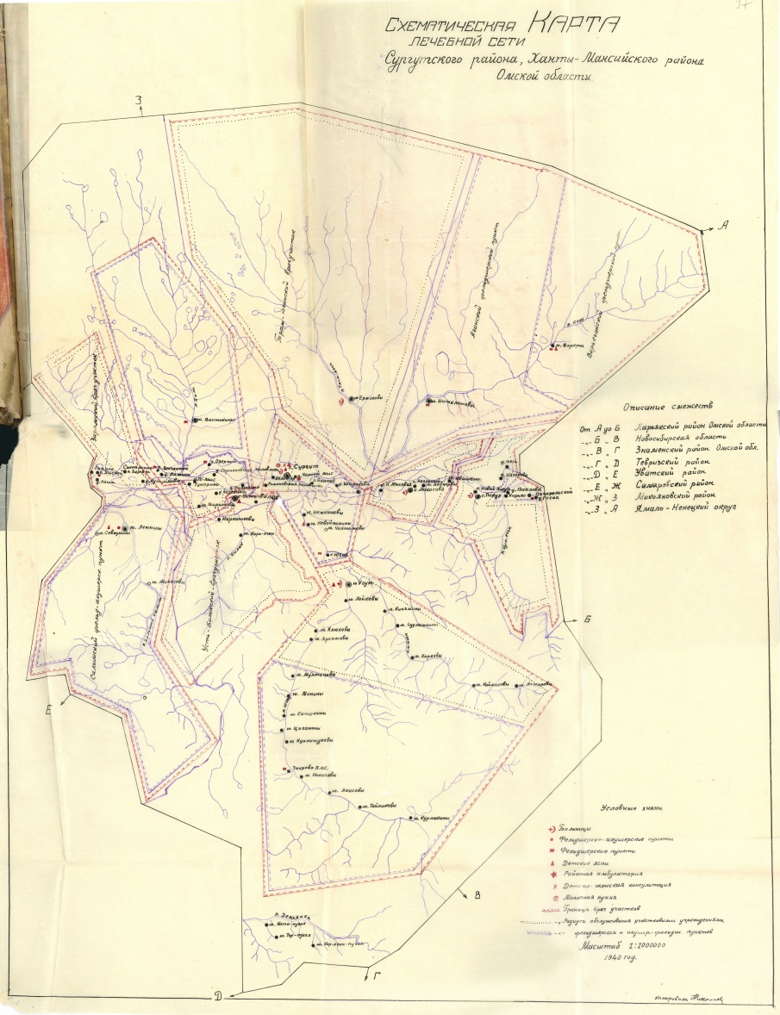
Схематическая карта лечебной сети Сургутского района.
Составлена в [1940-1944] годах.
КУ «Государственный архив Югры». Фонд 8. Опись 1. Дело 45. Лист 97.

Slide 26
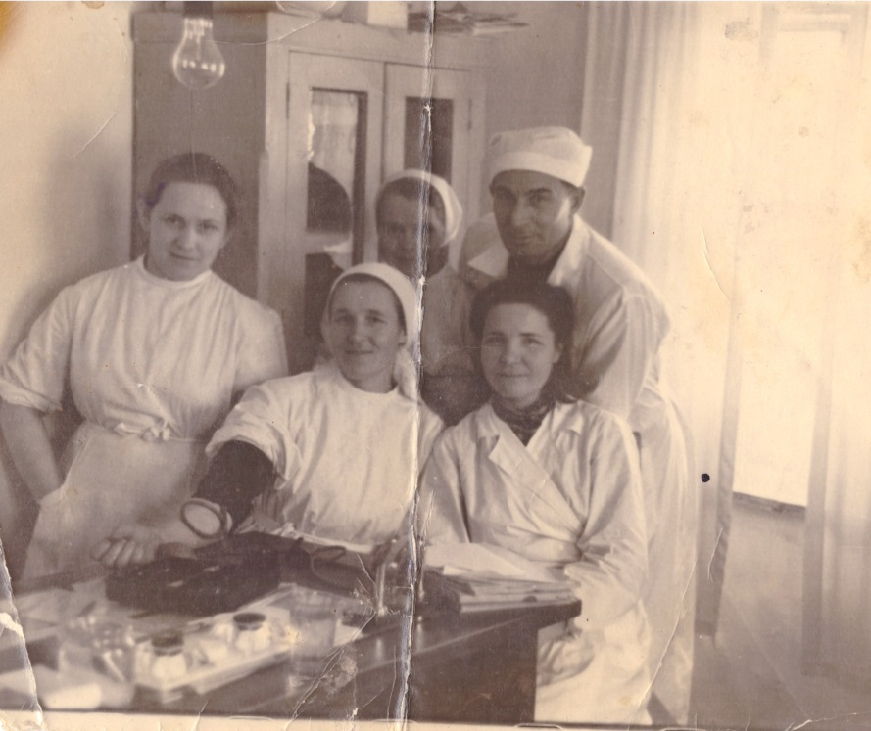
Работники здравпункта Сургутского рыбокомбината.
Справа стоит фельдшер здравпункта М.М. Григорьев, слева сидит фельдшер Желанова Екатерина Маркеловна - участница Великой Отечественной войны 1941-1945 гг., проработала 32 года в здравпункте Сургутского рыбозавода.
г. Сургут. [1970-е годы].
Архивный отдел администрации города Сургута. Фонд 233. Опись 3. Дело 18.

Slide 27
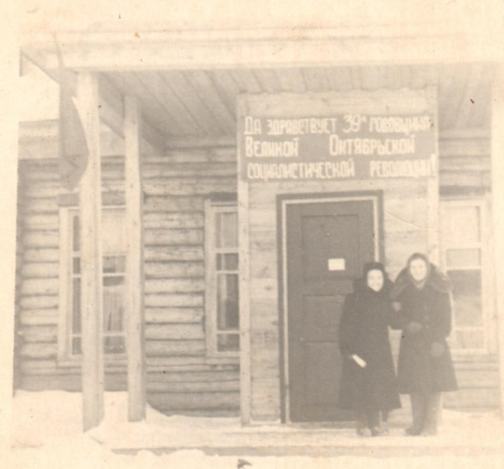
Здание первой больницы в п. Охтеурье Нижневартовского района. 1956 год.
Архивный отдел администрации Нижневартовского района. Фотофонд. Опись 1. Дело 1444

Slide 28
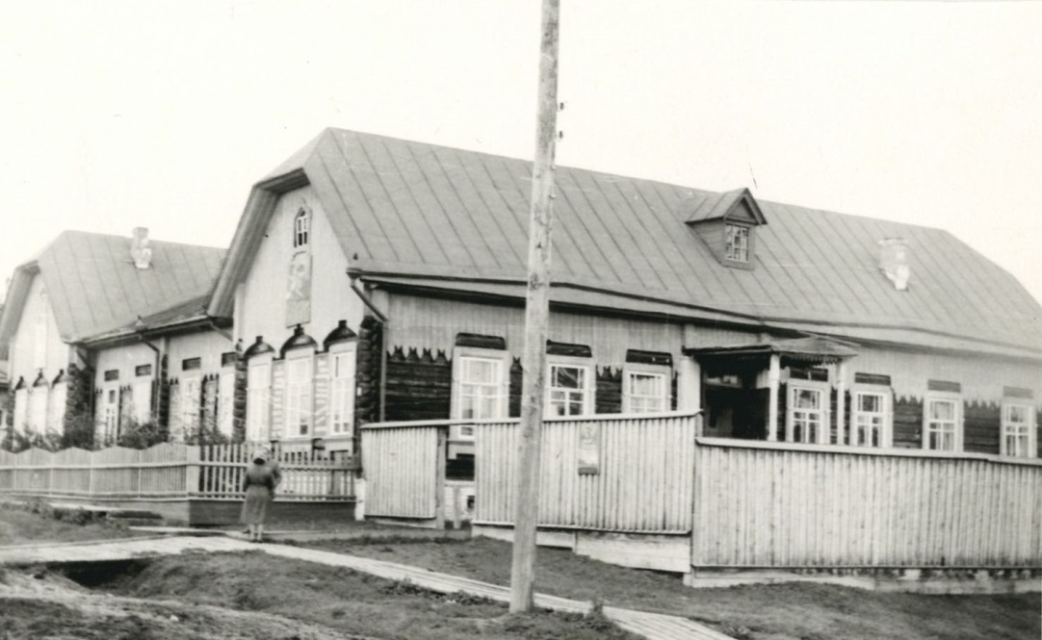
Здание Березовской районной больницы. Середина 1960-х годов.
КУ «Государственный архив Югры». Фотофонд. Опись 1. Дело 195.

Slide 29
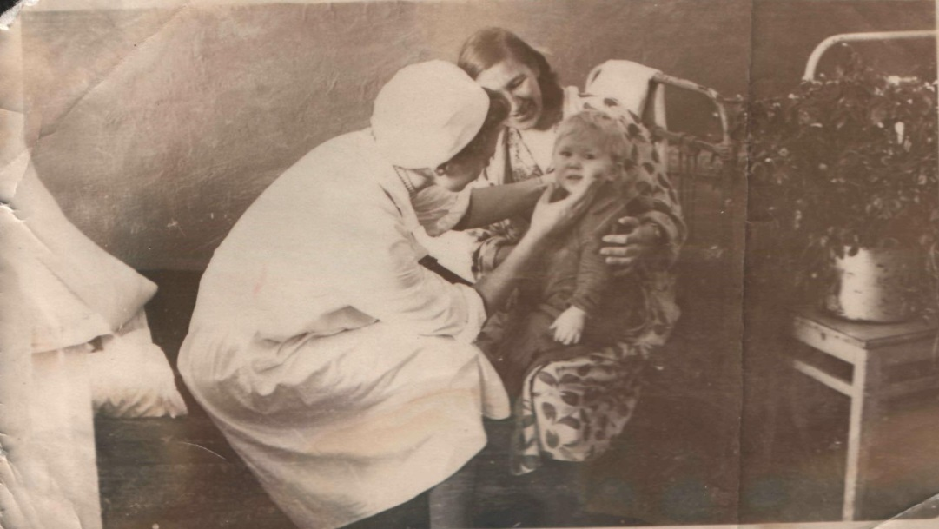
Педиатр Березовской центральной районной больницы Яковлева Фаина Артемьевна во время приема пациента. п. Березово.1960 год.
Архивный отдел администрации Березовского района. Фотофонд. Опись 2. Дело 105.

Slide 30
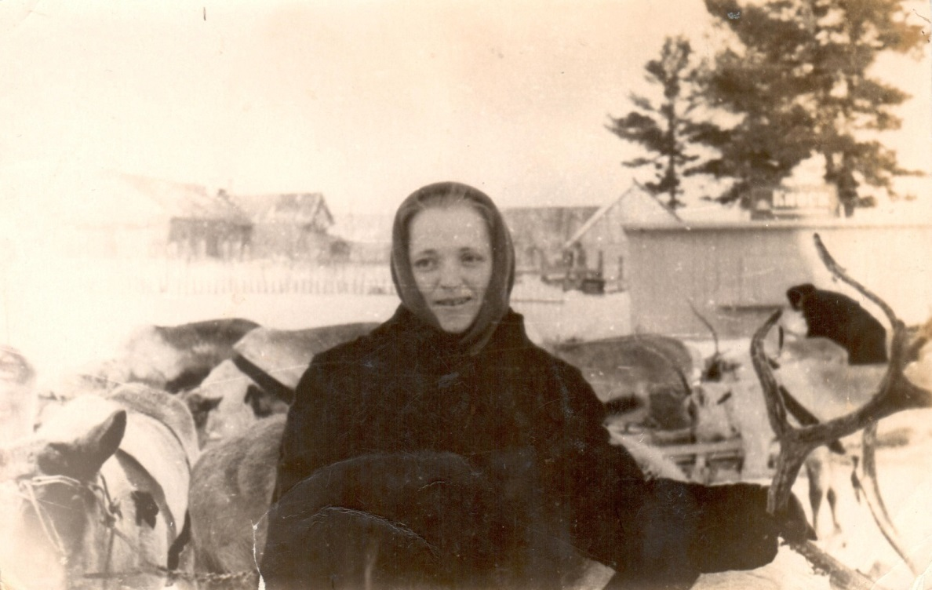
Вахорина (Дедюева) Галина Петровна - работник медпункта в поселке Охтеурье Нижневартовского района. 1950-1960-е годы.
Архивный отдел администрации Нижневартовского района.
Фотофонд. Опись 1. Дело 1442.

Slide 31
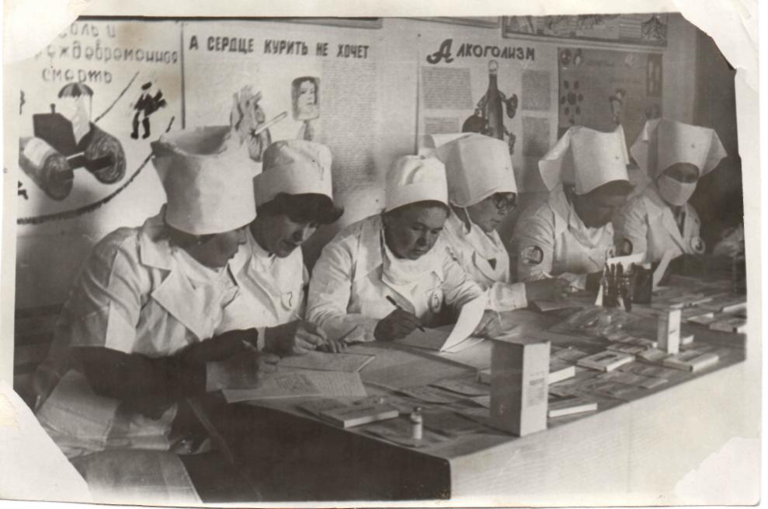
Работники Леушинской амбулатории во время участия в конкурсе «Лучший по профессии». 1982 год.
Архивный отдел администрации Кондинского района. Фонд 109. Опись 2. Дело 1362.

Slide 32
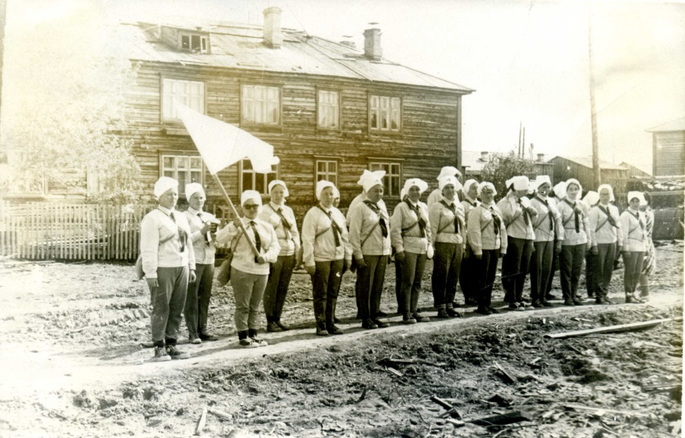
Члены санитарных дружин во время построения. п. Луговской Ханты-Мансийского района. 1972 год.
Архивный отдел администрации Ханты-Мансийского района.
Фотофонд. Опись 1. Дело 308.

Slide 33
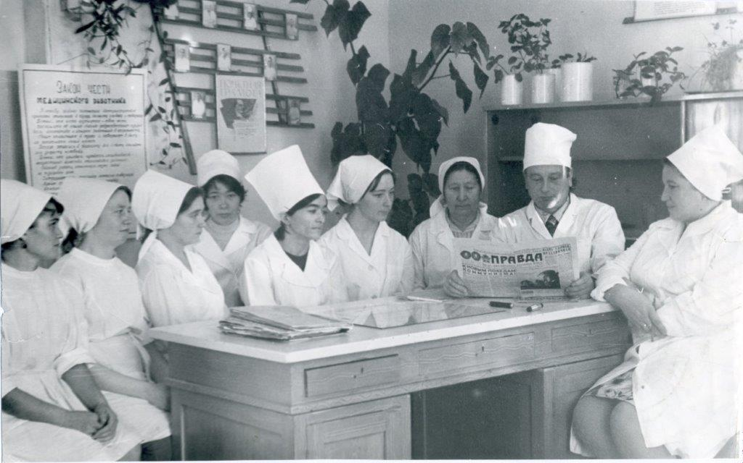
Коллектив Няганской городской больницы во время проведения занятия по политинформации. г. Нягань. 1986 год.
Архивный отдел администрации города Нягани. Фотофонд. Опись 1. Дело 487

Slide 34
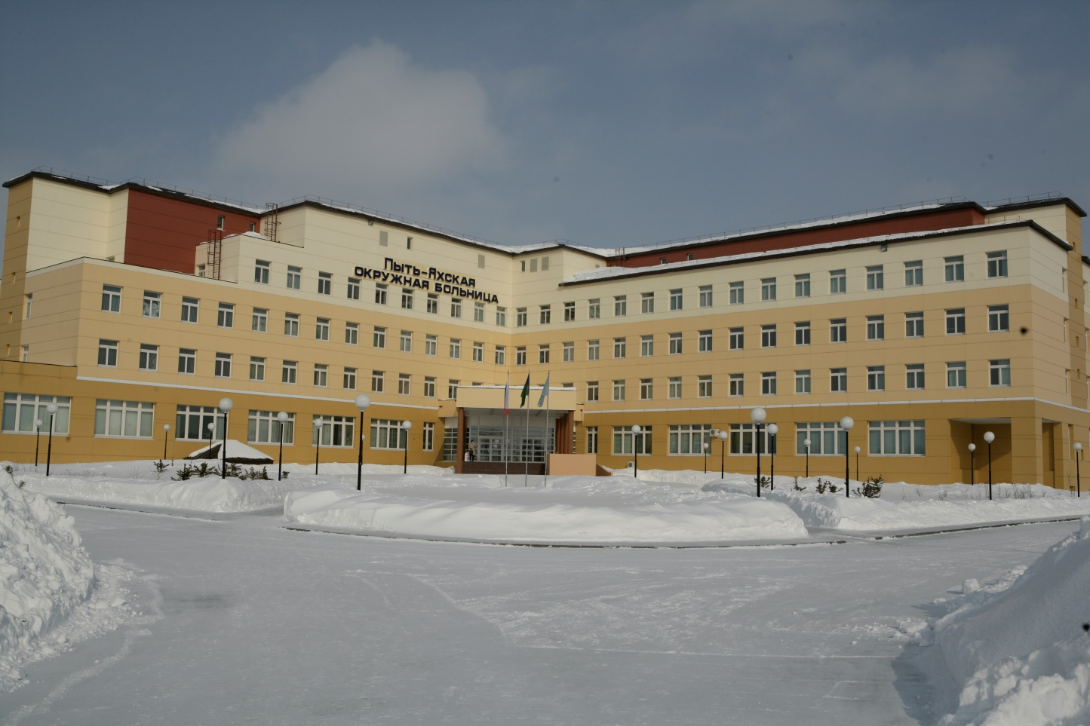
Строящийся больничный комплекс.
г.Пыть-Ях, 2003 г.
Пыть-Яхская окружная больница, 2009 г.

Slide 35
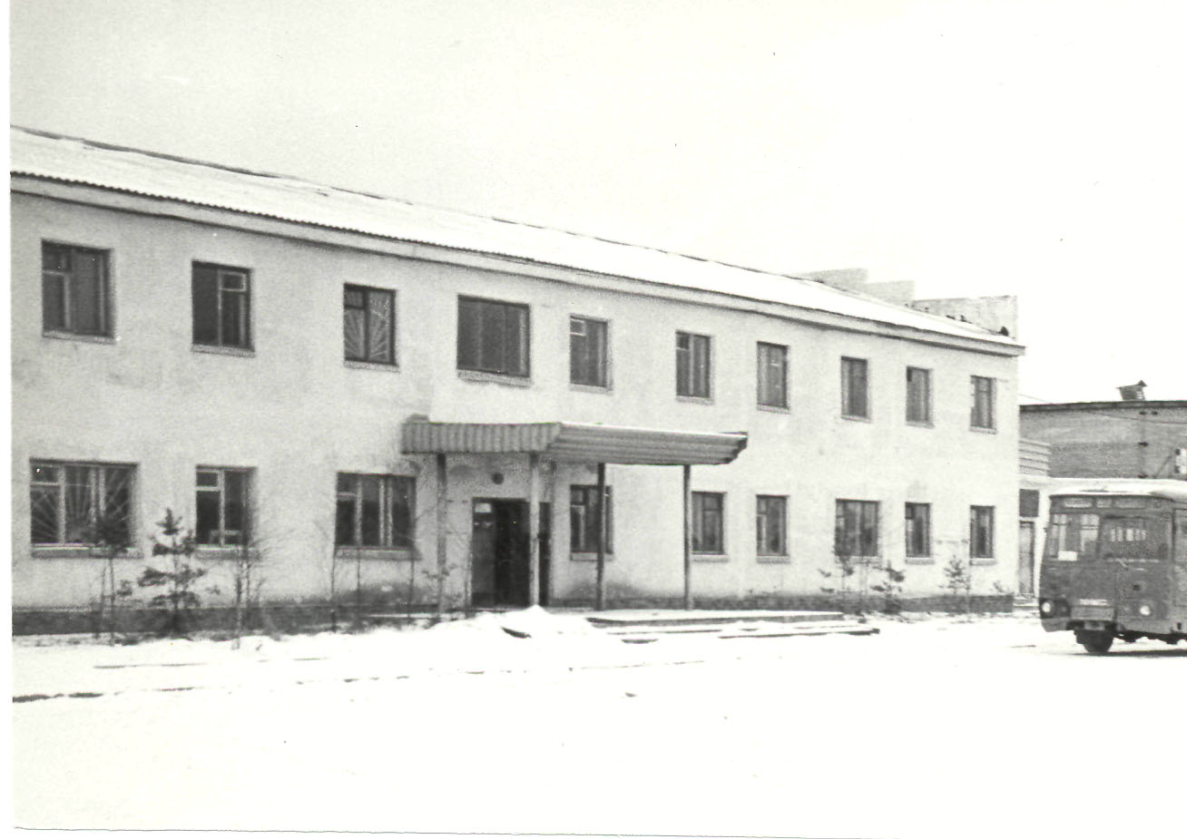
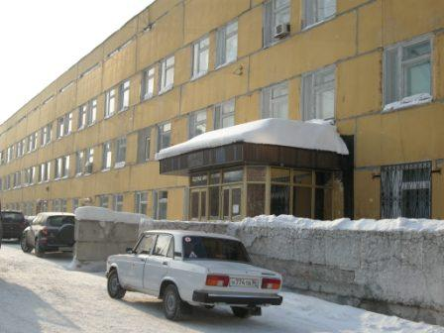
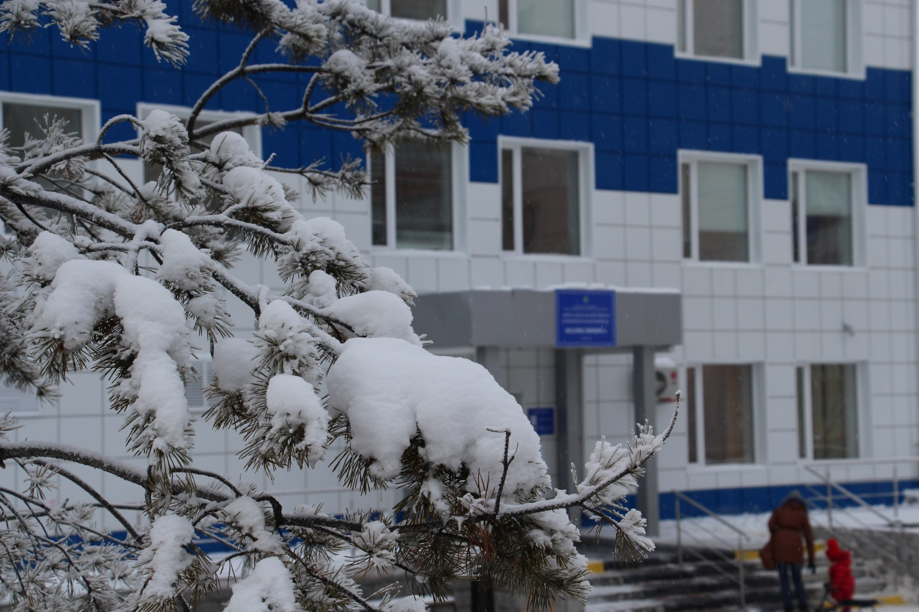
Взрослая поликлиника, 2012 г.
Первая поселковая поликлиника, 1988г.
Взрослая поликлиника, 2015г.

Slide 36
Сегодня медики утверждают, здоровье человека на 10% зависит от наследственности, на 5 %- от работы медиков. Остальные 85% в руках самого человека. Значит наше здоровье зависит от наших привычек, от наших усилий по его укреплению
Люст Юрий Давыдович- главный врач Центральной городской больницы № 1, г. Пыть-Ях 2001 г.

Slide 37
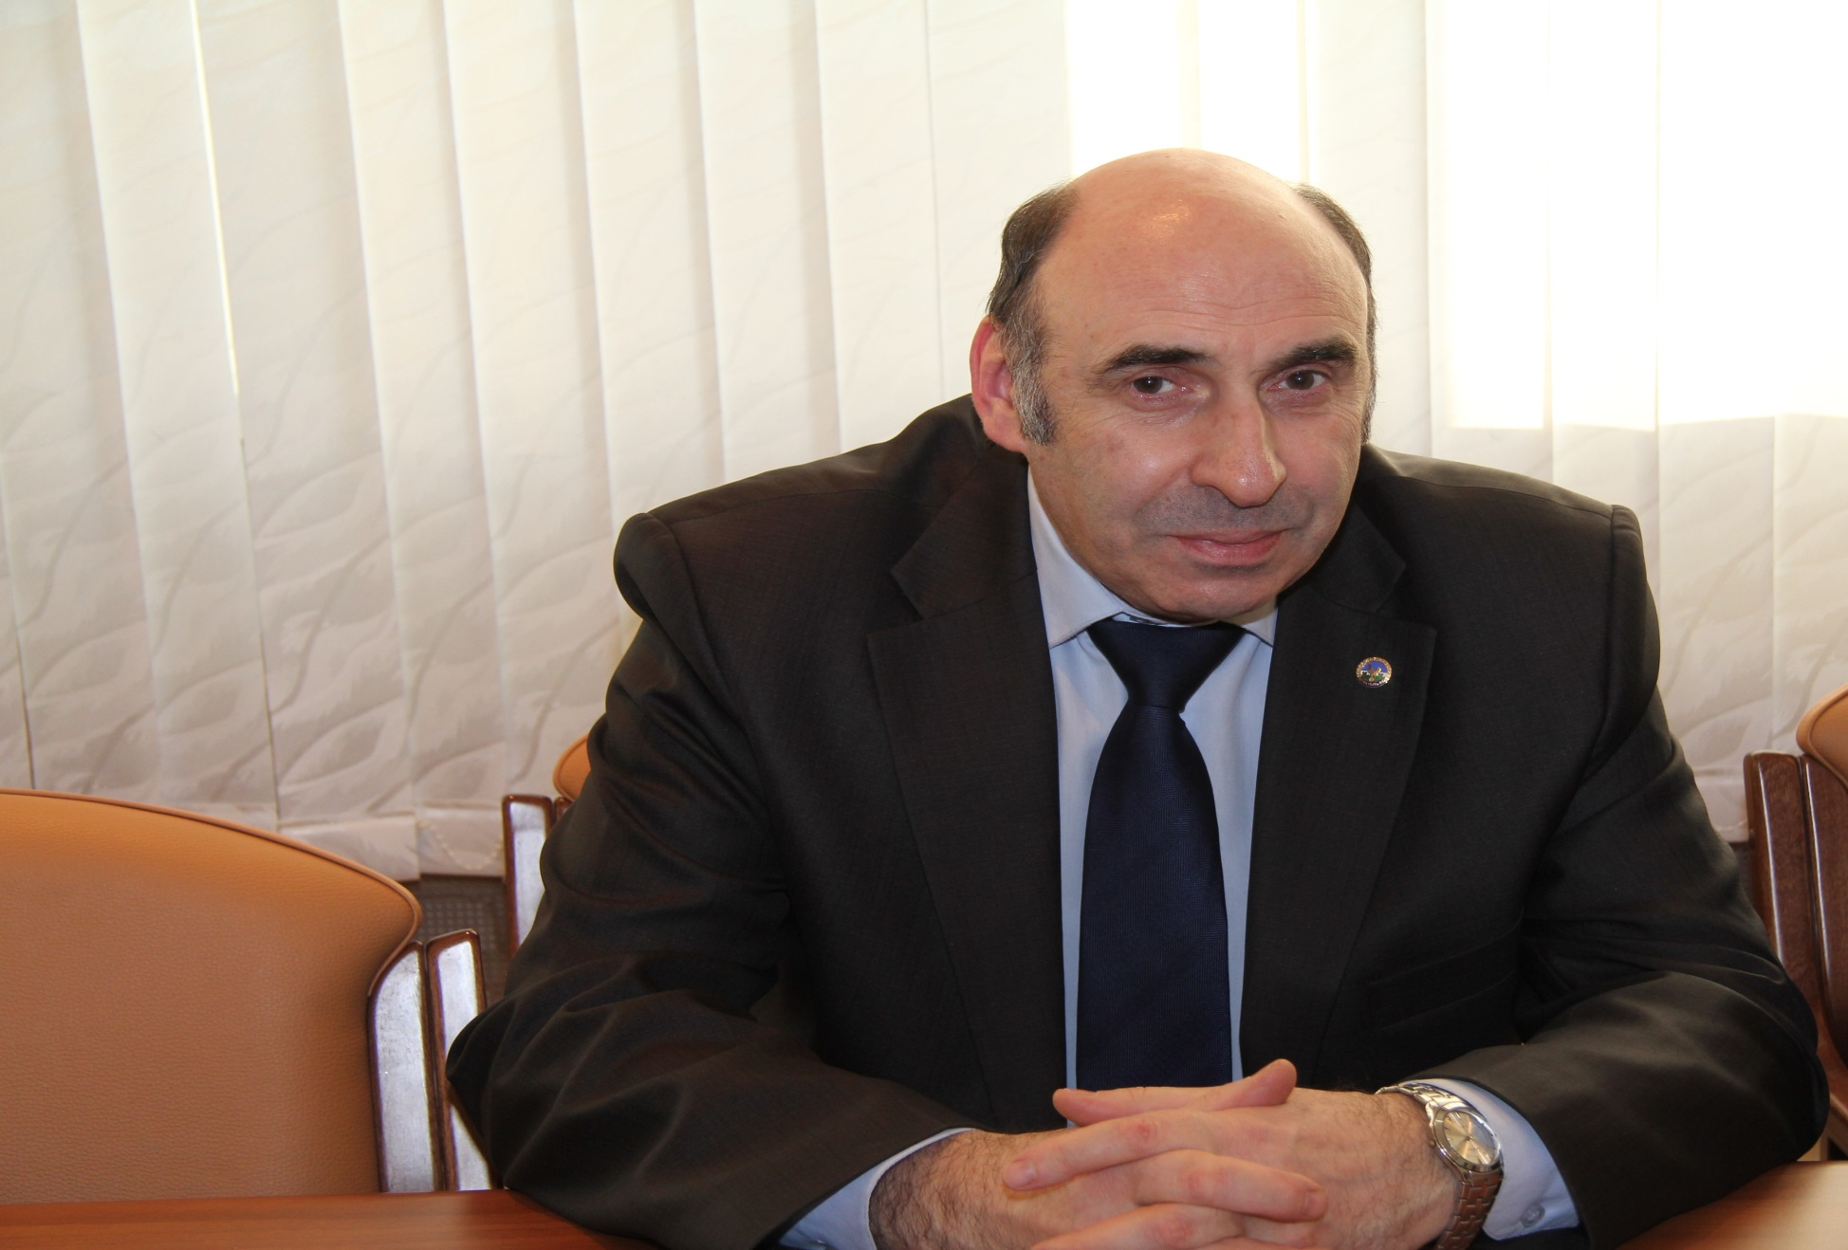
Садовский Геннадий Александрович – депутат Думы города, заведующий педиатрическим отделением Пыть-Яхской окружной клинической больницы, 2014 г.

Slide 38
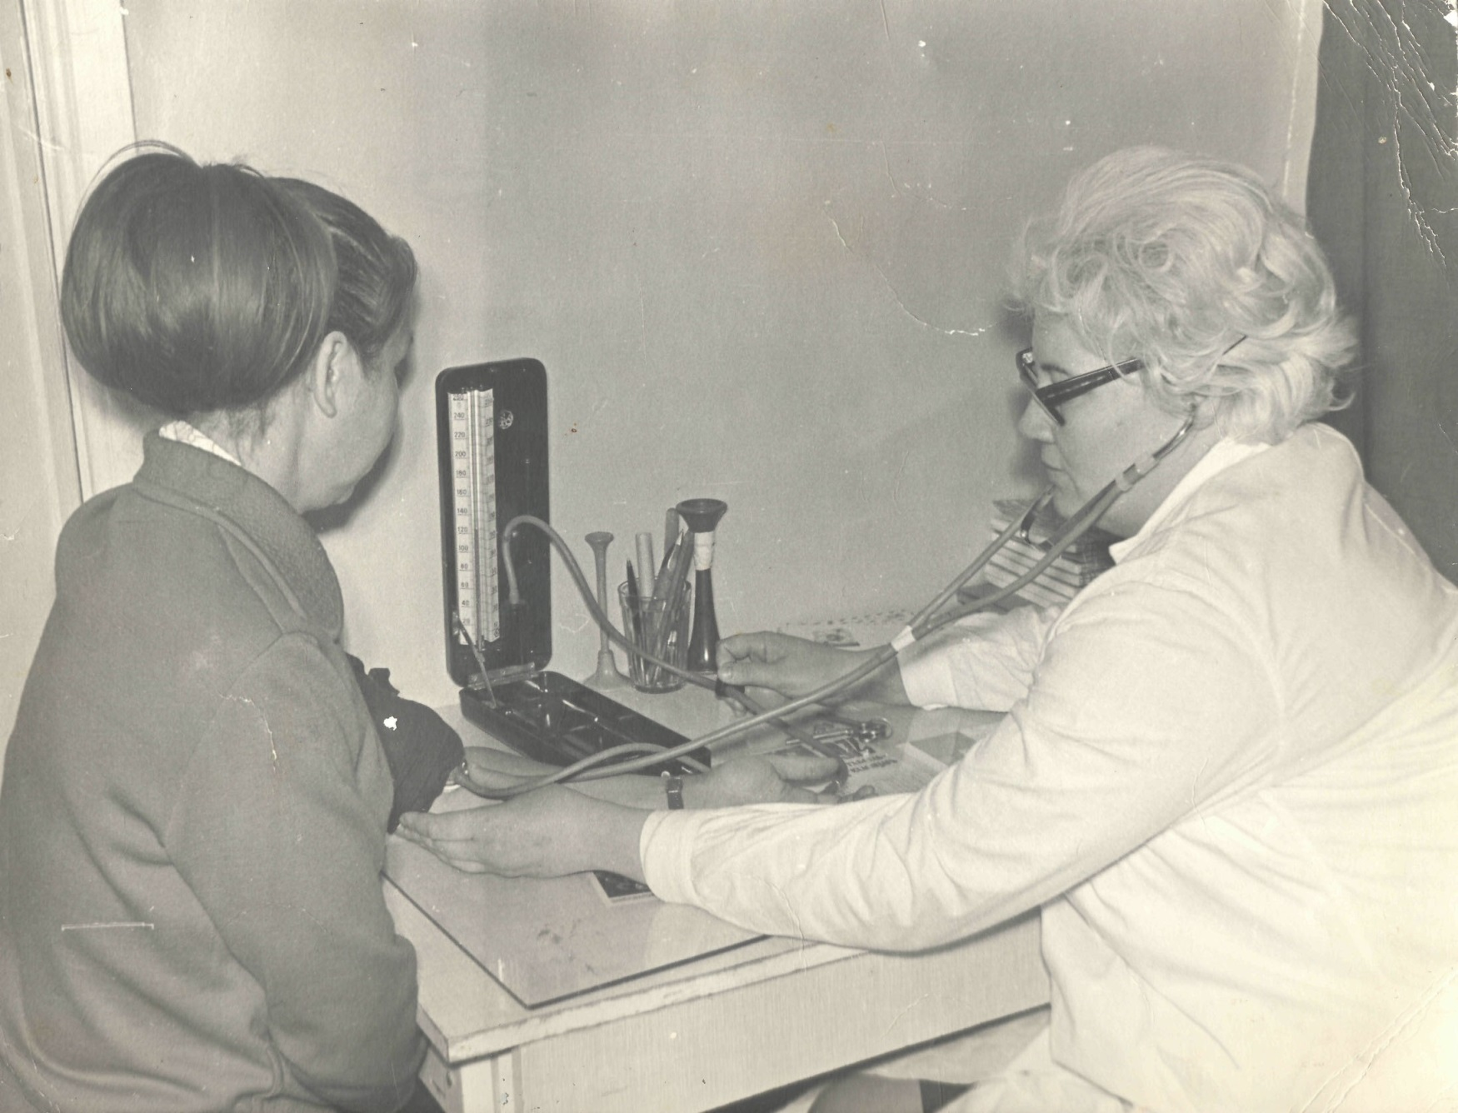
Анна Абрамовна Сусарина – заслуженный врач – гинеколог ведет прием, г. Пыть-Ях 1972 г.

Slide 39
Слева направо: С.В. Легинских, врач анастезиолог-реаниматолог, Р.В. Левасова, рентгенолаборант, С.А. Забирова, ст. медицинская сестра приемного отделения, во время подготовки больного к операции, 2000 г.
Врачи хирургического отделения городской больницы. Слева направо: В.Е. Иванов, А.Б.Лапшин, С.М. Абазьев, 2000 г.

Slide 40
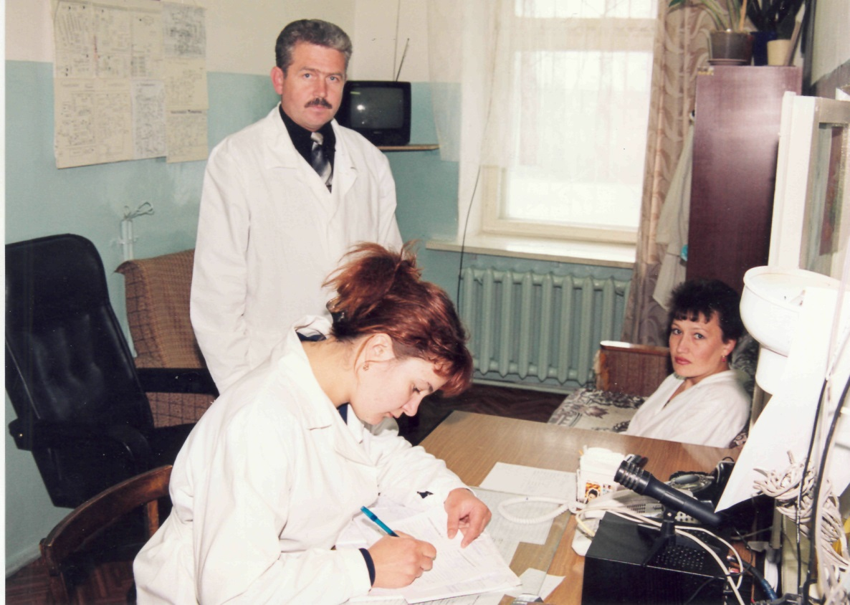
Л.И. Заславская – старшая медсестра терапевтического отделения и Л.И. Злоказова – палатня медсестра терапевтического отделения в процедурном кабинете, 2000г.
Ю. А. Утченко – заведующий отделением срочной медицинской помощи, Н.В. Полицына (за столом) – фельдшер выездной бригады, З.М. Максимова – санитарка выездной бригады, 2000 г.

Slide 41
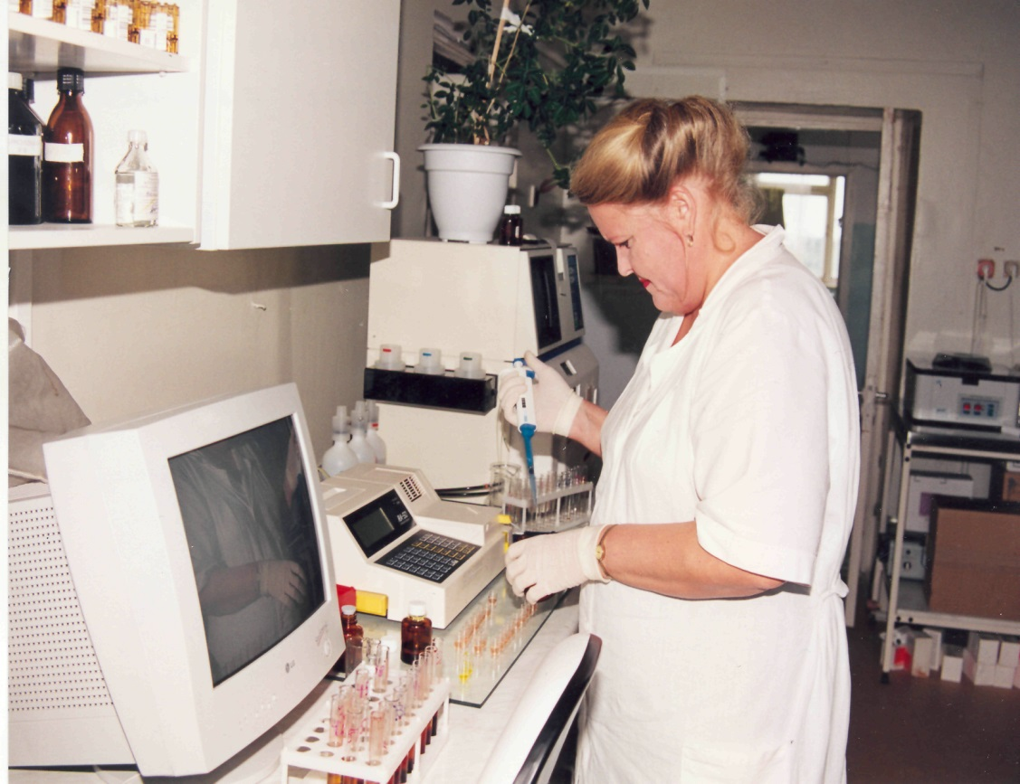
Е.И. Кашинова – врач- офтальмолог детской поликлиники, 2000 г.
Н.А. Нуриева – фельдшер- лаборант клинико-диагностической лаборатории, 2000 г.

Slide 42
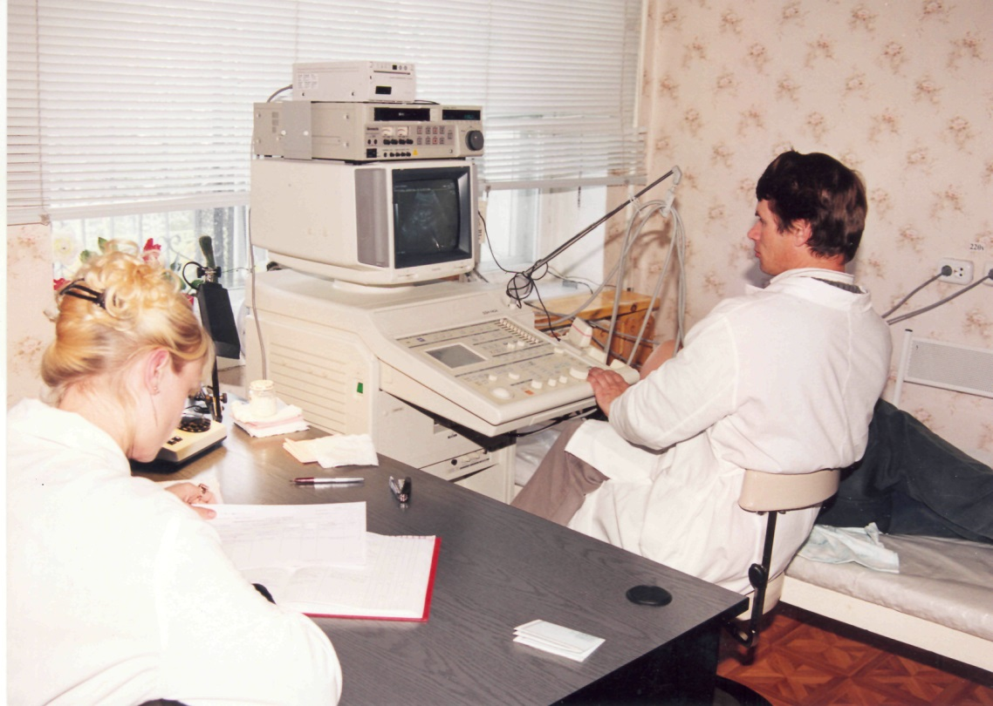
В.А. Першаков – врач ультразвуковой диагностики, Л.В. Кудашова – медсестра отделения функциональной диагностики, 2000 г.
В.Н. Иванова – заведующая ЛКМ и профилактики ВИЧ (справа) и лаборант-фельдшер лаборатории Л.А. Голуб, 2000 г.

Slide 43
Г.Ф. Габделгалямова, медсестра перевязочного кабинета поликлиники, 2000 г.
Л.Г. Худякова – рентгенолаборант отделения городской больницы, 2000 г.

Slide 44
Г.Г. Шелудько – фельдшер лаборант клинико- диагностической лаборатории, 2000 г.
М.В. Семеляк – медсестра процедурного кабинета гинекологического отделения городской больницы, 2000 г.

Slide 45
О.Н. Васильева – медрегистратор женской консультации, 2000 г.
Э.А. Драгунова (слева) – медсестра процедурного кабинета гинекологического отделения городской больницы и Р.Х. Байдавлетова –старшая медицинская сестра, 2000 г.

Slide 46
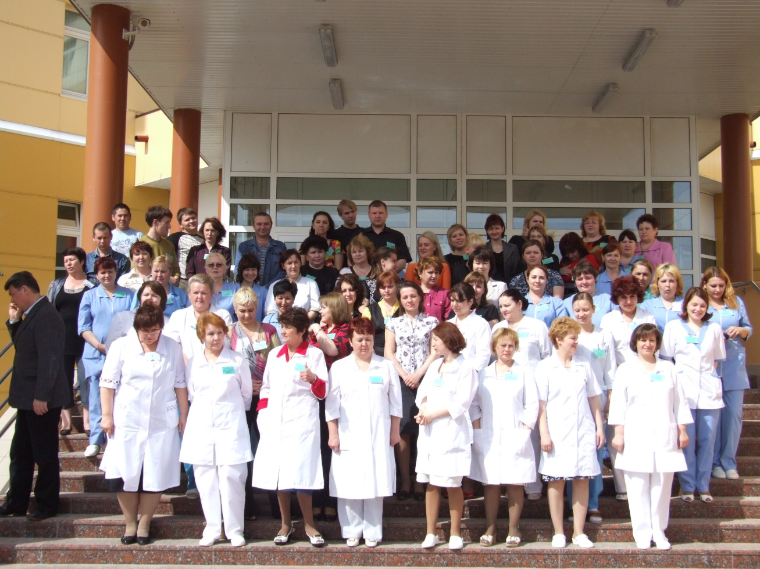
Ветераны медицинской службы, 2000 г.
Коллектив Пыть-Яхской окружной больницы, 2008г.

Slide 47
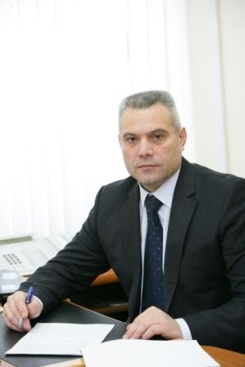
Здоровый человек — самое драгоценное произведение природы.
(Т. Карлейль)
О.Г. Руссу – главный врач «Пыть-Яхской окружной клинической больницы»

Slide 48
Презентация подготовлена специалистами муниципального архива г.Пыть-Ях,
Архивной службой Югры

Slide 49
Благодарим за внимание!

